Slide 1
DHCP-动态主机分配协议
DHCP是简化主机IP地址分配管理的TCP/IP标准协议。
DHCP服务可以更有效地使用IP地址，实现网络IP的动态管理，减少网络IP的管理工作。

Slide 2
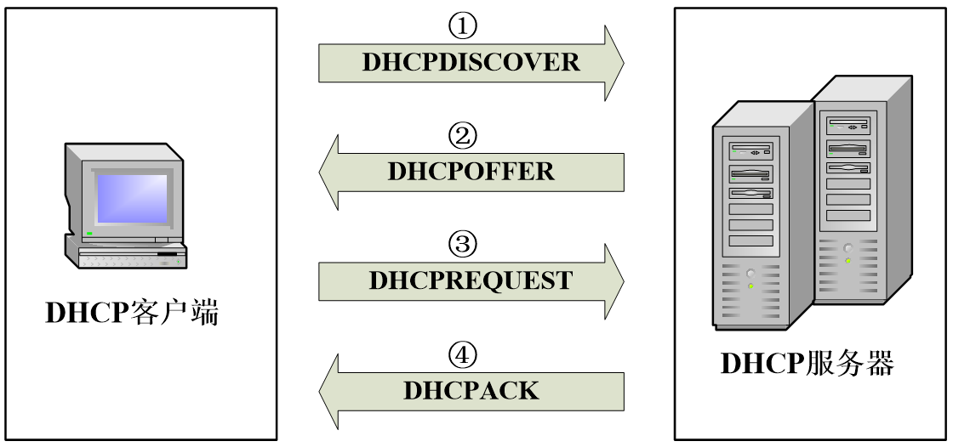
DHCP租约

Slide 3

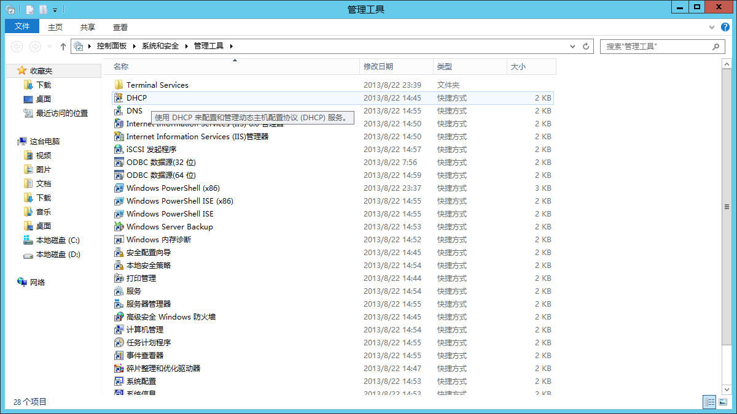
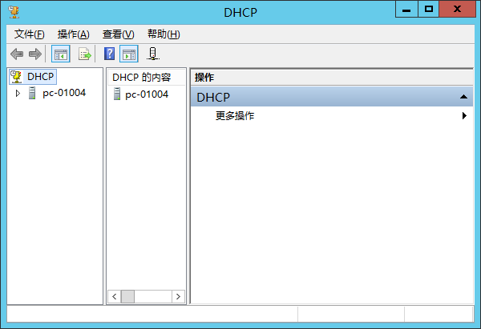
实验步骤
1）开始－＞程序－＞管理工具－＞打开DHCP控制台 (Windows server2012)。
配置和管理动态主机配置协议（DHCP）服务。

Slide 4
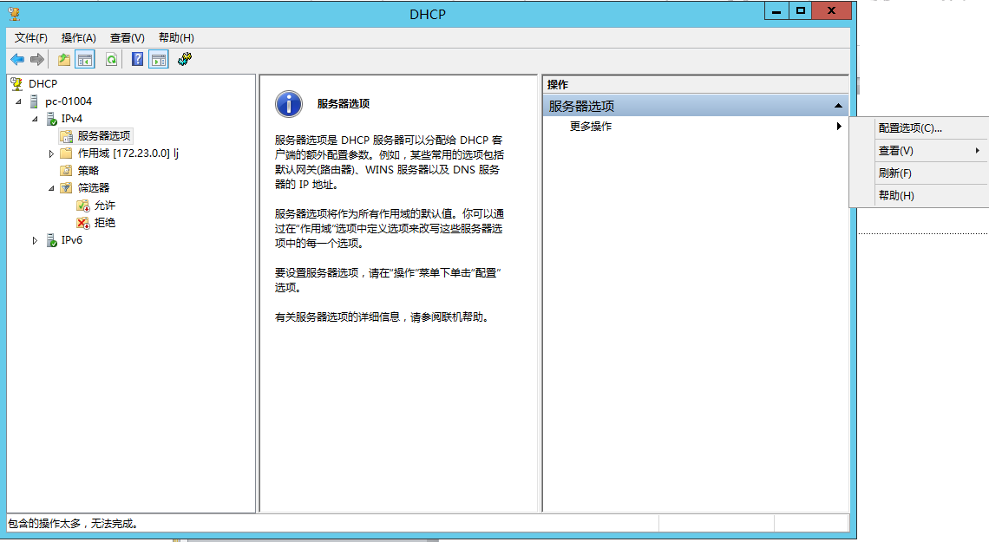
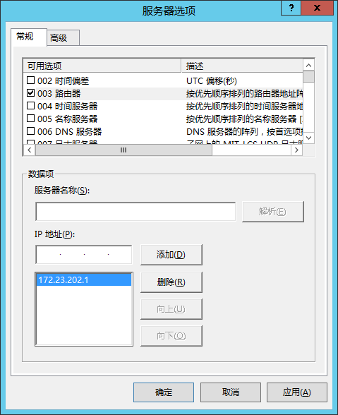
实验步骤
服务器选项：DHCP服务器可以分配给DHCP客户端的额外配置参数，例如，某些常用的选项包括默认网关、DNS服务器的IP地址等。

Slide 5
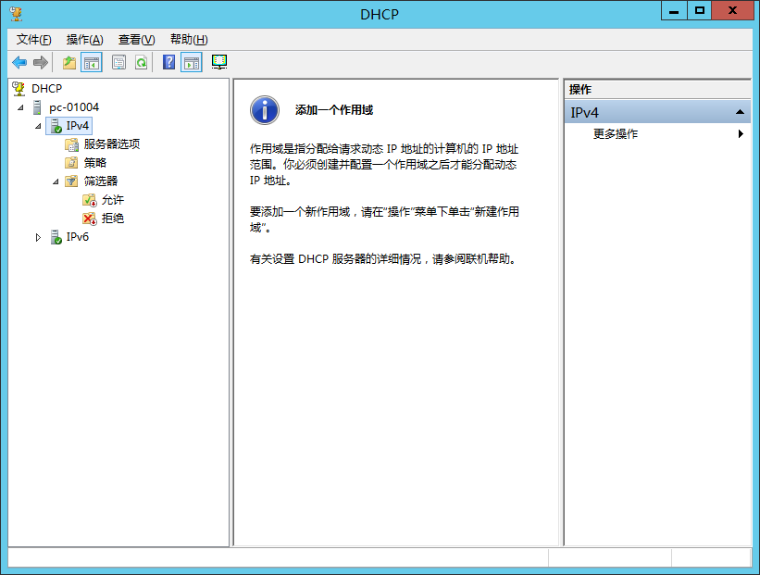
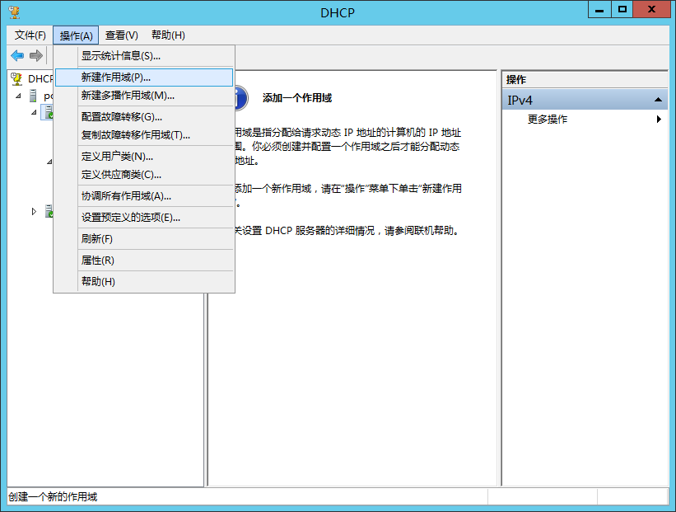
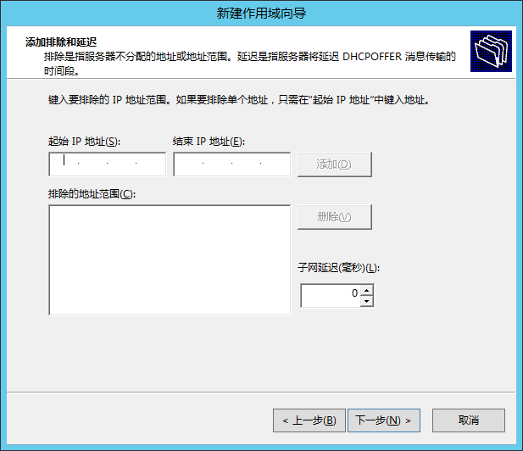
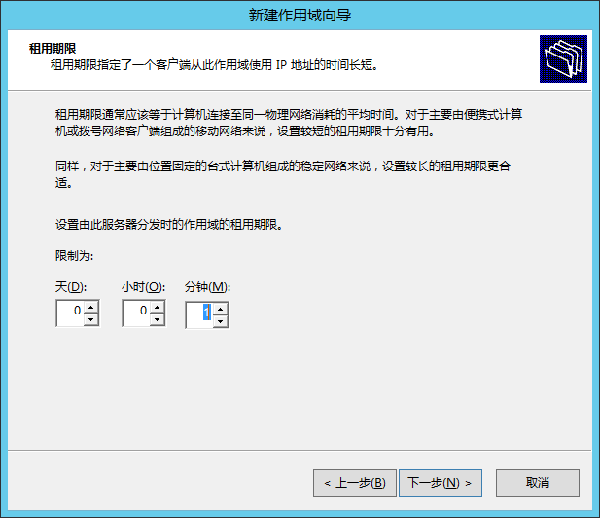
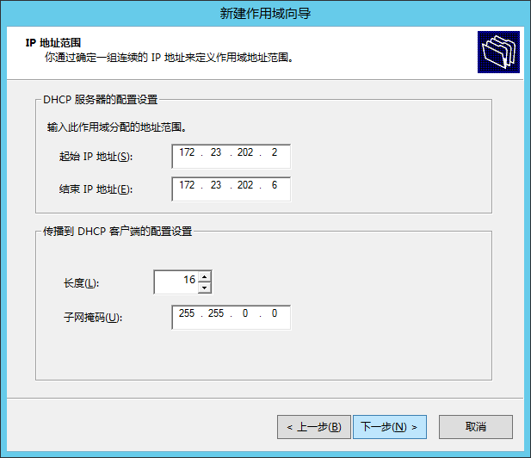
实验步骤
新建作用域。作用域是指分配给请求动态IP地址的计算机的IP地址范围。

Slide 6
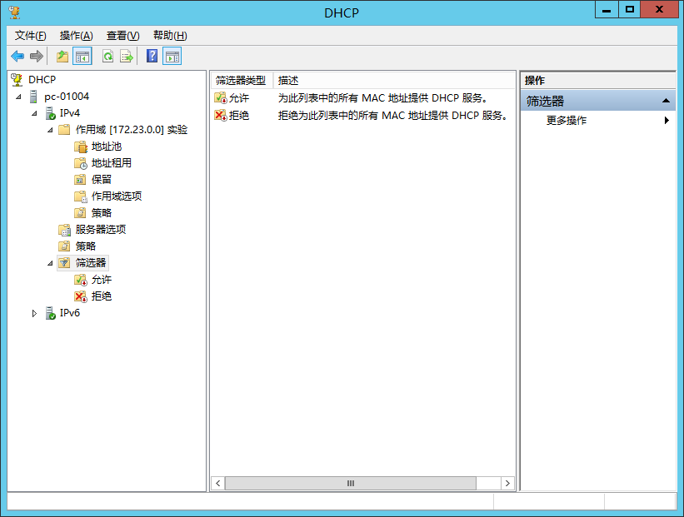
实验步骤
筛选器：通过MAC地址进行筛选。

Slide 7
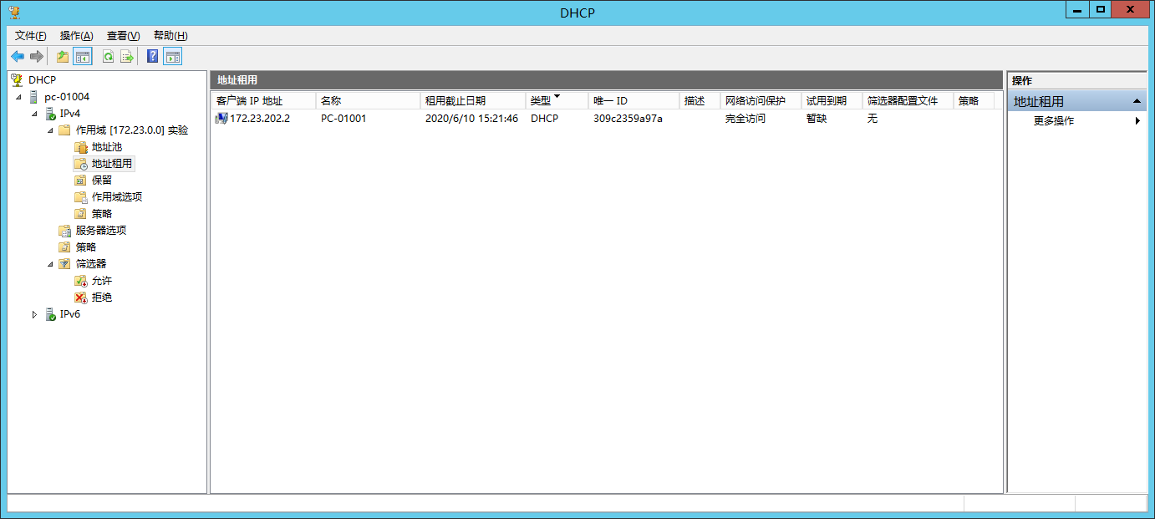
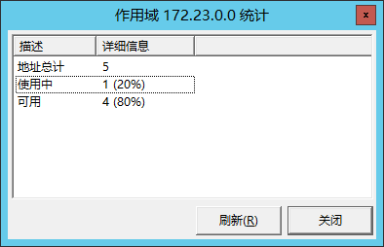
实验结果验证（服务器）

Slide 8
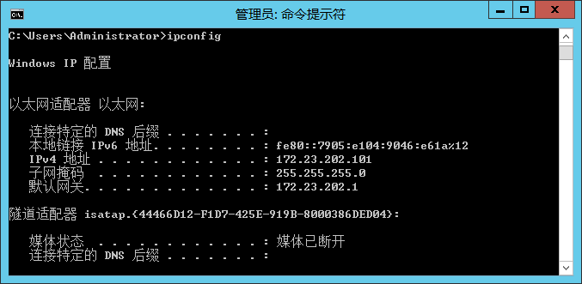
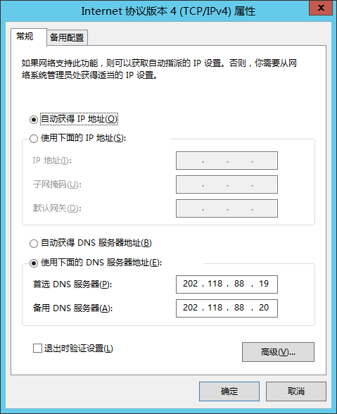
实验结果验证（客户端）
客户端初始IP：172.23.202.101，选择自动获得IP地址。

Slide 9
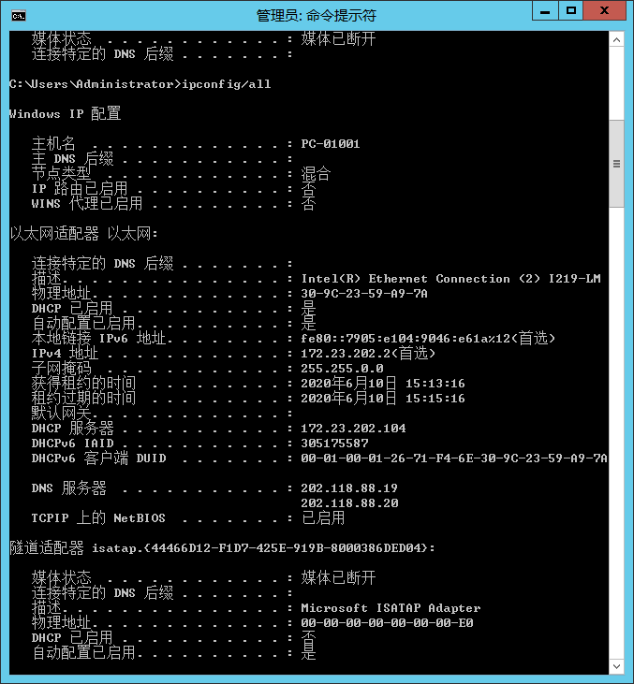
实验结果验证（客户端）
获得服务器分配的IP地址：172.23.202.2。

